Slide 1
A1
Canción para aprender
¿Qué hora es?
Decir la hora: en punto, y cuarto, y media, menos cuarto
Material gratuito para profesores de español · erikarranz.es
erikarranz.es · Español A1 · ¿Qué hora es?
Notes:
Presentación para una sesión de 40 minutos con la canción «¿Qué hora es?». La pauta de la sesión (archivo aparte) dice qué diapositiva y qué ejercicio de la ficha toca en cada momento.

Slide 2
Calentamiento
¿Qué hora es?
16:45
¿Qué hora es ahora?
¿A qué hora empieza la clase?
¿A qué hora termina?
erikarranz.es · Español A1 · ¿Qué hora es?
Notes:
Calentamiento (3 min). Señala el reloj de la clase o pide a los alumnos que miren el móvil. Pregunta: «¿Qué hora es?». No corrijas todavía: anota en la pizarra cómo lo dicen. Después: «¿A qué hora empieza la clase? ¿A qué hora termina?».

Slide 3
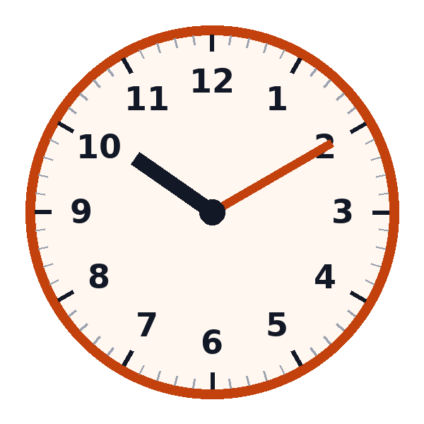
Vocabulario · el reloj
la aguja pequeña
marca la hora
la aguja grande
marca los minutos
el reloj · la hora · el minuto
erikarranz.es · Español A1 · ¿Qué hora es?
Notes:
Vocabulario (ficha, ej. 1). Presenta el reloj, la aguja pequeña y la aguja grande. Es justo lo que dice la primera estrofa de la canción: «La aguja pequeña marca la hora, la grande nos dice los minutos ahora». Los alumnos escriben las palabras en checo.

Slide 4
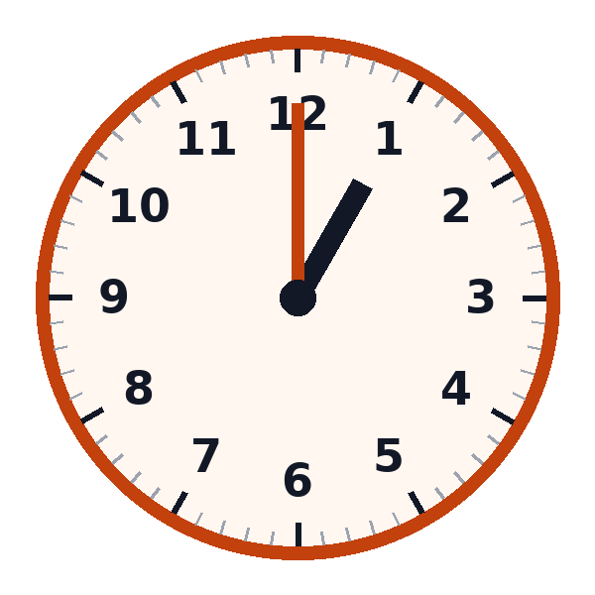
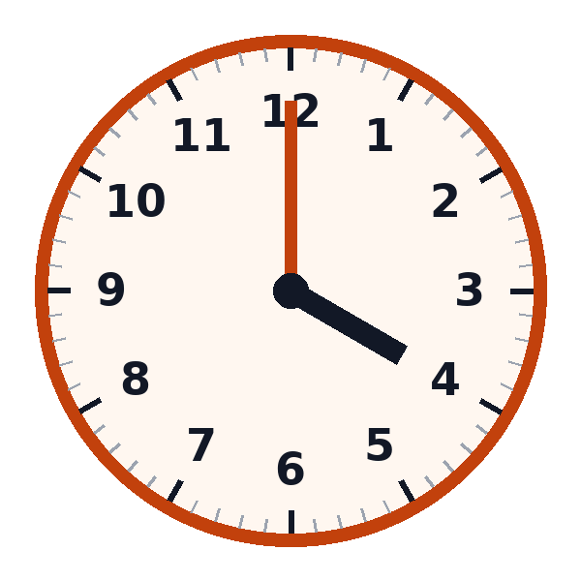
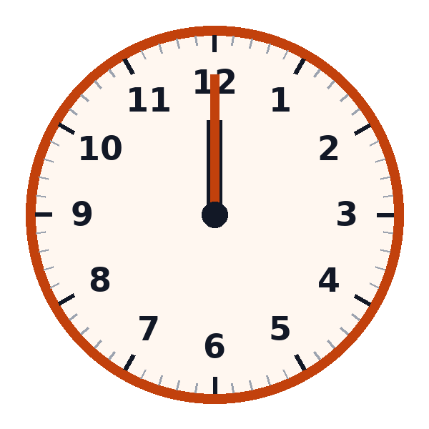
¿Es la o son las?
Es la una.
Son las cuatro.
Son las doce.
erikarranz.es · Español A1 · ¿Qué hora es?
Notes:
¿Cómo se dice la hora? (ficha, ej. 2). Con la una usamos ES LA (singular); con las demás horas, SON LAS (plural). Pregunta: «¿Y las doce?» → Son las doce.

Slide 5
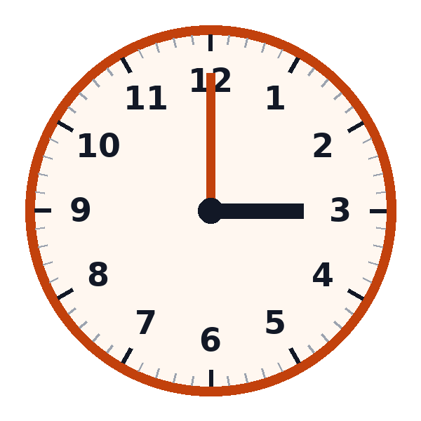
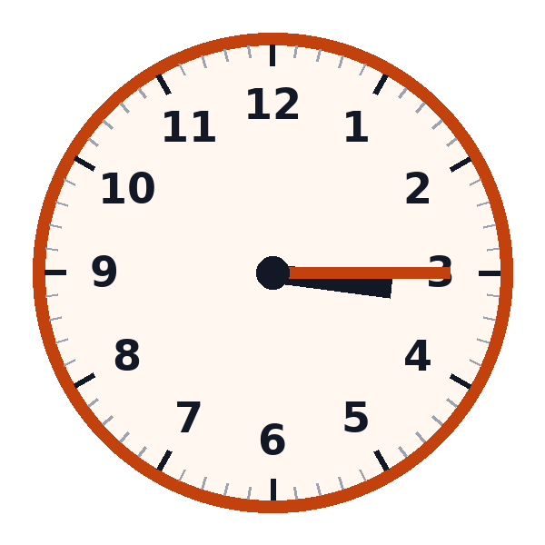
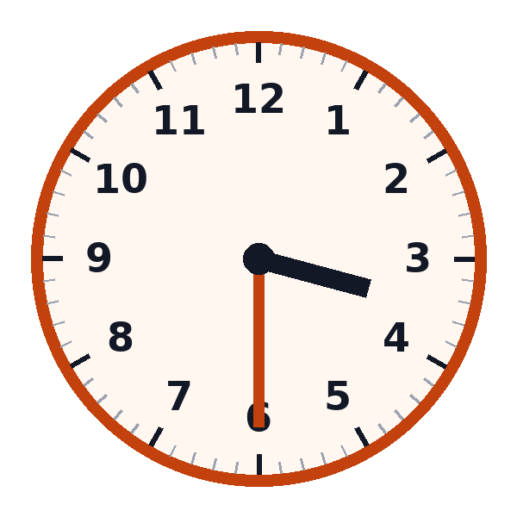
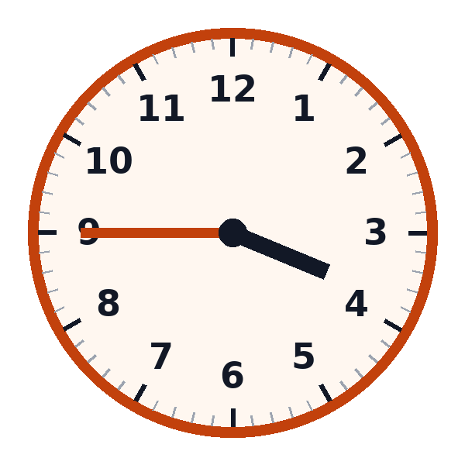
El estribillo · en punto, y cuarto…
en punto
y cuarto
y media
menos cuarto
las tres en punto · las tres y cuarto · las tres y media · las cuatro menos cuarto
erikarranz.es · Español A1 · ¿Qué hora es?
Notes:
El estribillo de la canción. Lee los cuatro relojes con la clase y haz el gesto con los brazos como agujas: en punto (brazo arriba), y cuarto (a la derecha), y media (abajo), menos cuarto (a la izquierda). Ese gesto se repite al cantar el estribillo.

Slide 6
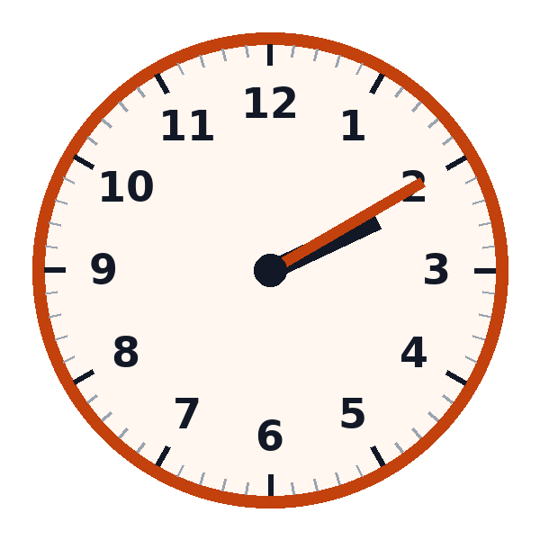
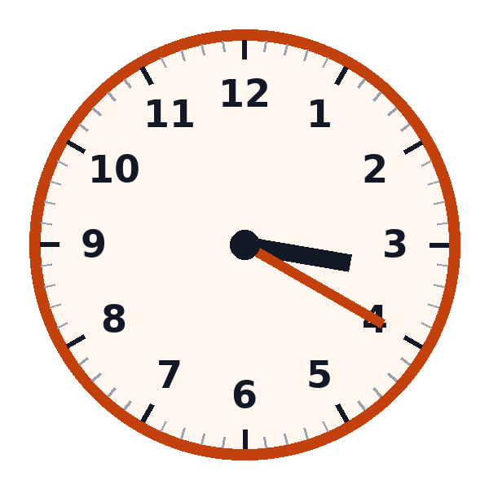
Hasta la media: y
Son las dos y diez.
Son las tres y veinte.
erikarranz.es · Español A1 · ¿Qué hora es?
Notes:
Hasta la media sumamos con Y. Son las dos horas que dice la canción: «Son las dos y diez, son las tres y veinte».

Slide 7
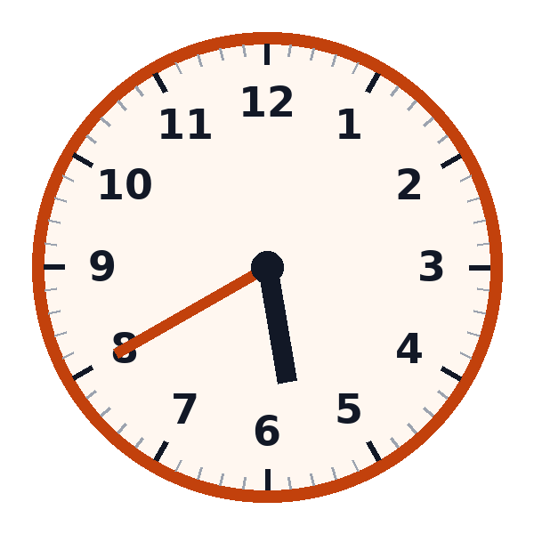
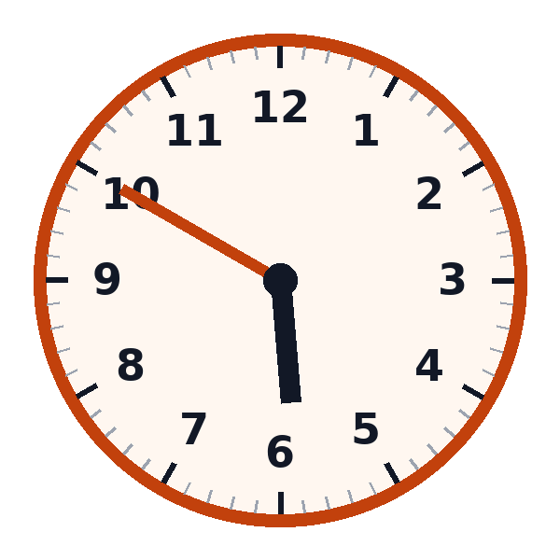
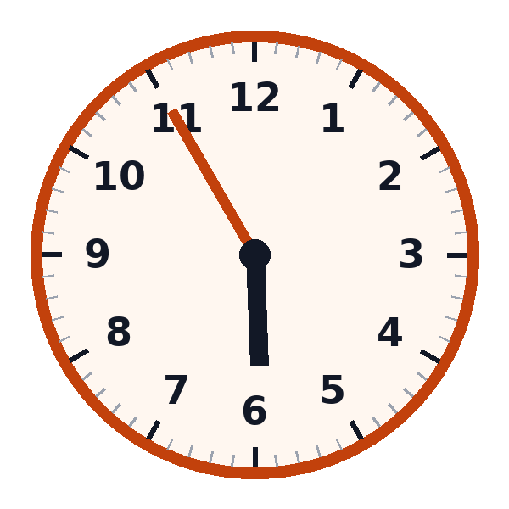
Después de la media: menos
las seis menos veinte
las seis menos diez
las seis menos cinco
erikarranz.es · Español A1 · ¿Qué hora es?
Notes:
«Si pasa la media, cambiamos el juego, usamos el MENOS». Decimos la hora siguiente y restamos los minutos que faltan. Ojo: 5:50 = las SEIS menos diez.

Slide 8
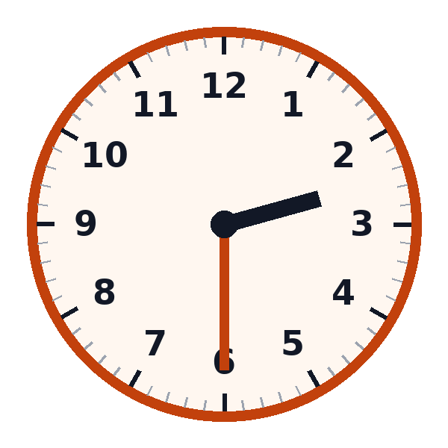
¡Ojo! ¿Půl třetí?
Son las dos y media.
půl třetí
No es «las tres y media».
erikarranz.es · Español A1 · ¿Qué hora es?
Notes:
Error típico de los alumnos checos: «půl třetí» es las DOS y media (2:30), no las tres y media. En español miramos la hora que ya ha pasado.

Slide 9
Primer visionado
Mira el vídeo y responde
1. ¿Qué marca la aguja pequeña? ¿Y la grande?
2. Ordena el estribillo: y media · en punto · menos cuarto · y cuarto
3. ¿Qué dos horas dice la canción?
erikarranz.es · Español A1 · ¿Qué hora es?
Notes:
Primer visionado (ficha, ej. 3). Vídeo entero, sin pausas (dura menos de 2 minutos). Después, 1 minuto para comparar con el compañero. Soluciones: la aguja pequeña marca la hora; la grande, los minutos. Orden del estribillo: en punto, y cuarto, y media, menos cuarto. Horas de la canción: las dos y diez y las tres y veinte.

Slide 10
Segundo visionado
Completa la letra
La aguja _______ marca la hora,
la _______ nos dice los minutos ahora.
En punto. Y cuarto. Y _______. Menos cuarto.
Decir la hora… ¡no es nada _______!
Son las dos y _______, son las tres y _______.
Si pasa la media, cambiamos el juego,
usamos el «_______» y lo hacemos de nuevo.
Son menos diez… son menos veinte… son menos _______…
pequeña
grande
media
complicado
diez · veinte
menos
cinco
erikarranz.es · Español A1 · ¿Qué hora es?
Notes:
Segundo visionado (ficha, ej. 4). Pausas: 0:24 (fin de la primera estrofa), 0:41 (estribillo), 0:57 (las dos y diez, las tres y veinte), 1:14 (el «menos»). Al final, cantad el estribillo con el gesto de las agujas.

Slide 11
Soluciones
La aguja pequeña marca la hora,
la grande nos dice los minutos ahora.
En punto. Y cuarto. Y media. Menos cuarto.
Decir la hora… ¡no es nada complicado!
Son las dos y diez, son las tres y veinte.
Si pasa la media, cambiamos el juego,
usamos el «menos» y lo hacemos de nuevo.
Son menos diez… son menos veinte… son menos cinco…
erikarranz.es · Español A1 · ¿Qué hora es?
Notes:
Soluciones del ejercicio 4. Lee la letra en voz alta con la clase antes de cantar.

Slide 12
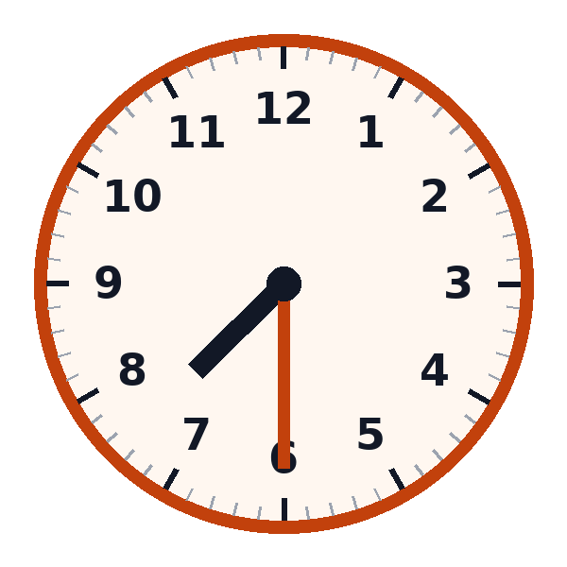
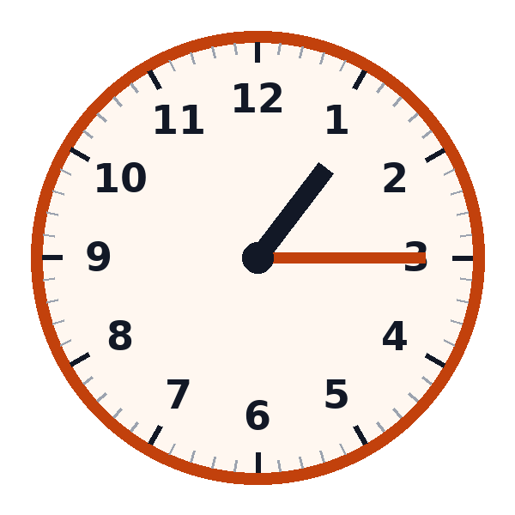
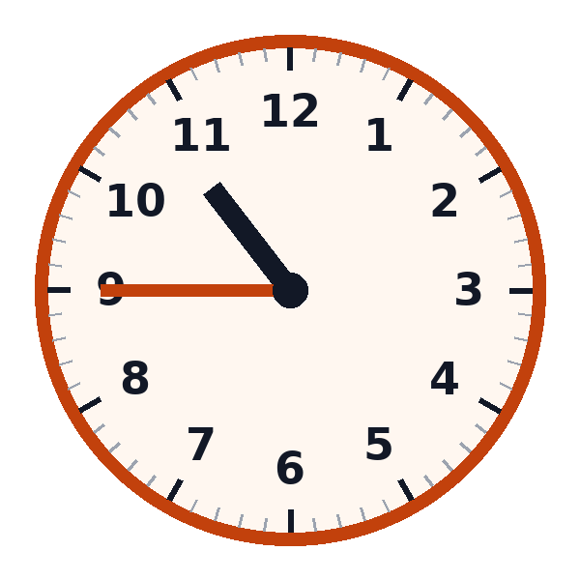
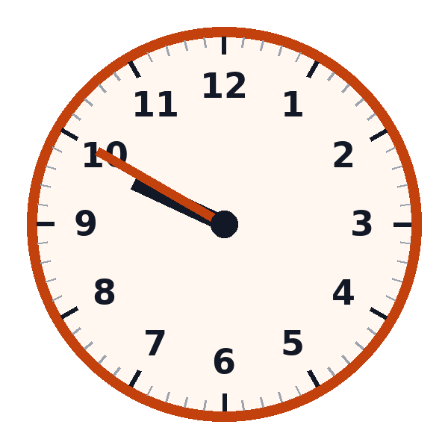
¿Qué hora es?
?
?
?
?
erikarranz.es · Español A1 · ¿Qué hora es?
Notes:
Práctica (ficha, ej. 5 y 6). Primero, en voz alta con estos cuatro relojes. Soluciones: son las siete y media · es la una y cuarto · son las once menos cuarto · son las diez menos diez. Después, los alumnos hacen los ejercicios 5 (escribir la hora) y 6 (dibujar las agujas).

Slide 13
¿A qué hora…?
¿A qué hora te levantas?
Me levanto a las siete.
¿A qué hora desayunas?
Desayuno a las siete y cuarto.
¿A qué hora empiezan las clases?
Empiezan a las ocho.
¿A qué hora te acuestas?
Me acuesto a las diez y media.
erikarranz.es · Español A1 · ¿Qué hora es?
Notes:
Mi día (ficha, ej. 7). Modelo con tu propio horario. Los verbos con «me» (me levanto, me acuesto) se aprenden como bloque. Después, preguntas en parejas: ¿quién se levanta más temprano?

Slide 14
En parejas · el horario de trenes
A: ¿A qué hora sale el tren a Brno?
B: A las ocho y cuarto.
Brno 8:15 · Pilsen 10:30 · Ostrava 13:40 · Viena 9:45 · Berlín 12:20 · Dresde 14:15
erikarranz.es · Español A1 · ¿Qué hora es?
Notes:
Juego en parejas (ficha, ej. 8). El alumno A tapa la columna de sus horas y pregunta; el B responde con la hora en letras. Después cambian. Practican «¿A qué hora sale…?» / «A las…».

Slide 15
Decir la hora…
¡no es nada complicado!
erikarranz.es · Español A1 · ¿Qué hora es?
Notes:
Cierre. Ronda rápida: cada alumno dice una hora y el siguiente la dibuja con los brazos. Volved a cantar el estribillo con el vídeo (1:14).

